Slide 1


Slide 2






تعيين تلميذ(ة) للإجابة
توجيهات و شرح التعليمات
عرض فيديو
المرور بين الصفوف للمساعدة و تصحيح الإنجازات
عمل في ثنائيات
نهاية الشريط، المرور إلى الشريحة الموالية.

Slide 3

تنظيم حصص الأسبوع التربوي
اليوم 4 -
اليوم1 -
أنشطة اعتيادية (10د)
ورشة القراءة: استثمار النص 50د
إملاء (25د)
أنشطة اعتيادية (10د)
معجم (25د)
ورشة الاستماع والتحدث (30د)
الكلمات البصرية+ القراءة المشتركة(20د)
اليوم 5 -
اليوم 2 -
أنشطة اعتيادية (10د)
ورشة القراءة (40د)
التعبير الكتابي (35د)
أنشطة اعتيادية (10د)
ورشة الاستماع والتحدث 30د)
ورشة القراءة (45د)
اليوم 6 -
اليوم 3 -
أنشطة اعتيادية (10د)
ورشة القراءة: الطلاقة و الفهم (30د)
استماع و تحدث: توليف (15د)
التعبير الكتابي: (30د)
أنشطة اعتيادية (10د)
ورشة الاستماع والتحدث (30د)
ورشة القراءة (45د)
Révision
Lecture offerte

Slide 4







هيكلة حصة اليوم
- 01 النشاط الاعتيادي
طلاقة
- 02استماع وتحدث
هواياتنا: استثمار المسموع: البنية
- 03قراءة
دنيا الفنون : التوقع والتحقق - القراءات الفردية - الفهم العام

Slide 5


عند نهاية الحصة
على الأقل % 80 من المتعلمين سيكونون قادرين على:
فهم المعنى العام للحكاية (هواياتنا) من خلال استثمار بنيتها.
التوقع والتحقق من خلال قراءة النص (دنيا الفنون).
الإجابة عن أسئلة الفهم العام للنص (دنيا الفنون).

Slide 6

افتتاح الحصة
أنشطة اعتيادية
ترحيب وتدبير السلوك؛
الواجب المنزلي؛
طلاقة.

Slide 7


مرحبا بكم، سننطلق في حصة اللغة العربية.
اختــتام الحــصة
استـماع وتحدث
معــــــــــجم
افتتاح الحصة

Slide 8




قبل أن نبدأ حصة اليوم نتذكر شروط الحصول على نجمة التميز.
اختــتام الحــصة
قراءة
استـماع وتحدث
معــــــــــجم
افتتاح الحصة
أُنْصِتُ وأَنْتَبِهُ جَيِّداً لِلدَّرْسِ.
أُشارِكُ دونَ خَوْفٍ مِنَ ٱلْخَطَأِ.
دونَ أَنْ أَقِفَ، أَرْفَعُ أُصْبُعي لِلْإجابَةِ.

Slide 9

ضعوا الكراسة واللوحة في القمطر
اختــتام الحــصة
استـماع وتحدث
معــــــــــجم
افتتاح الحصة

Slide 10
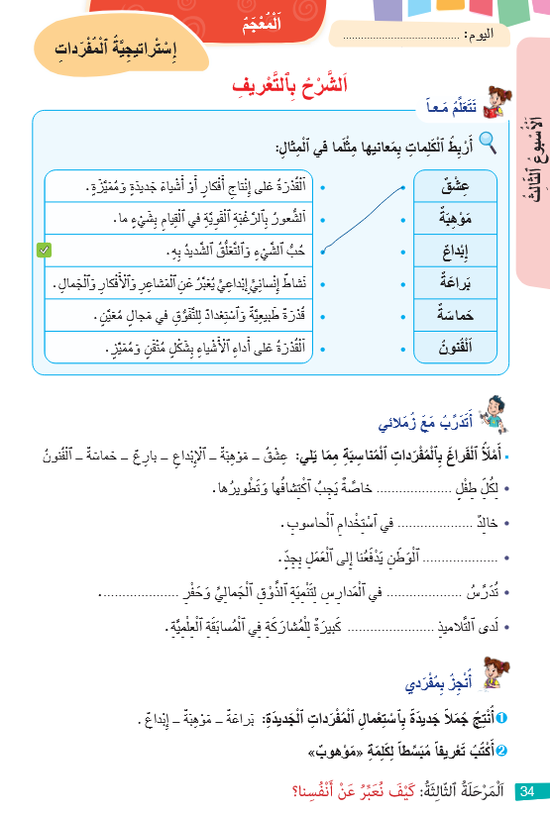
خذوا الكراسة ص 34. سأتحقق من إنجازكم للواجب المنزلي. من يقرأ الجمل التي ركبها؟
اختــتام الحــصة
قراءة
استـماع وتحدث
افتتاح الحصة

Slide 11
نواصل التدرب على قراءة فقرة بدقة وسرعة. نتذكر شروط القراءة بطلاقة.
اختــتام الحــصة
قراءة
استـماع وتحدث
افتتاح الحصة
أَنْطِقُ ٱلْكَلِماتِ بِشَكْلٍ صَحيحٍ؛
أَسْتَرْسِلُ بِوَصْلِ ٱلْكَلِماتِ بَعْضها بِبَعْضٍ؛
لا أَنْطِقُ هَمْزَةَ ٱلْوَصْلِ وَسَطَ ٱلْكَلامِ؛
أَلْتَزِمُ ٱلْوَقْفَ عِنْدَ عَلاماتِ ٱلتَّرْقيمِ.
أَقْرَأُ بِشَكْلٍ مُعَبِّرٍ.

Slide 12
سأقرأ – انتبهوا كيف سأغير نبرة الصوت عند الاستفهام (السؤال).
اختــتام الحــصة
قراءة
استـماع وتحدث
افتتاح الحصة
كَمْ مَرَّةً شاهَدْتَ لَوْحَةً فَنِيَّةً أَوْ عَمَلاً إِبْداعِيّاً فَأَثارَ إِعْجابَكَ؟ هَلْ تَتَذَكَّرُ كَيْفَ شَعَرْتَ حينَها؟ مِنَ ٱلْمُؤَكَّدِ أَنَّكَ شَعَرْتَ بِمَشاعِرَ جَميلَةٍ.
لِلْفَنِّ فَوائِدُ نَفْسِيَّةٌ وَذِهْنِيَّةٌ عَديدَةٌ؛ فَهُوَ يُنَمّي ٱلْإِبْداعَ، وَيُحَفِّزُ ٱلتَّفْكيرَ، وَيُهَذِّبُ ٱلْمَشاعِرَ، وَيَرْفَعُ مِنْ مُسْتَوى ٱلذَّوْقِ ٱلْجَمالِيِّ. لَكِنَّهُ إذا لَمْ يَكُنْ هادِفاً، قَدْ يَتَحَوَّلُ إِلى مُجَرَّدِ تَسْلِيَةٍ فارِغَةٍ، أَوْ يَنْقَلِبُ إِلى وَسيلَةٍ لِنَشْرِ أَفكارٍ سَلْبِيَّةٍ.

Slide 13

الآن سنمر لتحدي الطلاقة. سأسحب 5أسماء أخر .
اختــتام الحــصة
قراءة
استـماع وتحدث
افتتاح الحصة
تَحَدّي ٱلطَّلاقَةِ

Slide 14
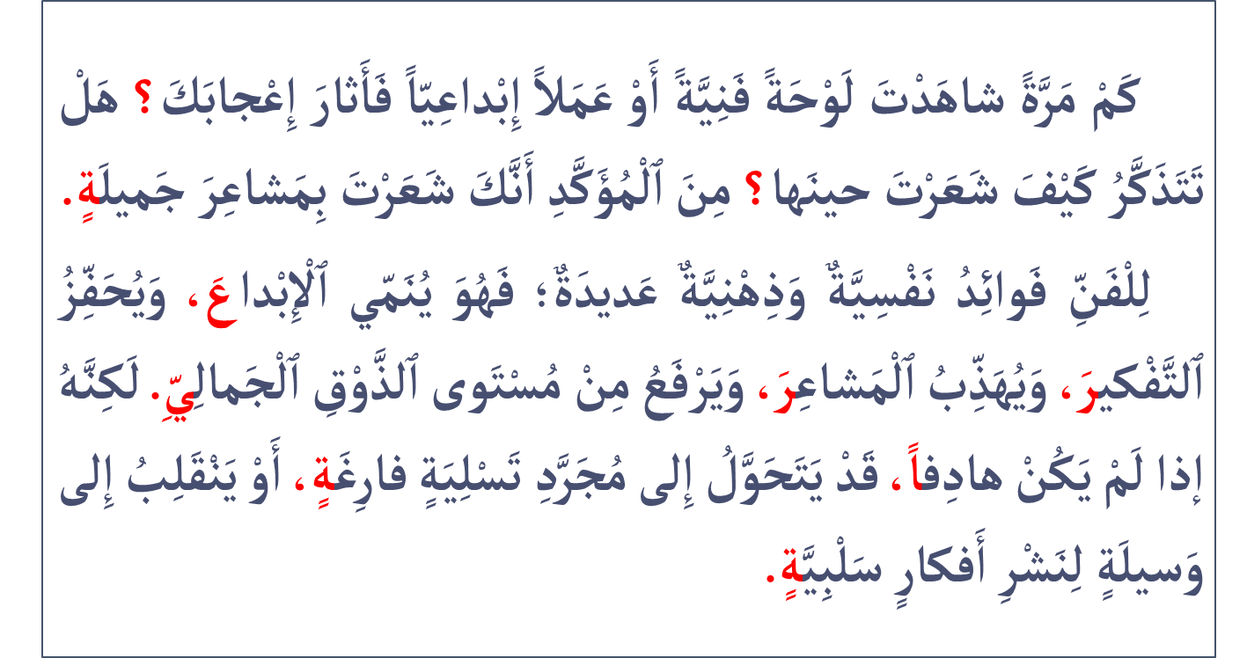
أنادي على التلميذ الأول: ..........................................................
تناقش الأخطاء بعد كل قراءة وتوضح كيفية تجاوزها.
اختــتام الحــصة
قراءة
استـماع وتحدث
افتتاح الحصة

Slide 15
أبطال الطلاقة اليوم هم : ...............................
اختــتام الحــصة
قراءة
استـماع وتحدث
افتتاح الحصة
تَحَدّي ٱلطَّلاقَةِ

Slide 16
استماع وتحدث
استماع وتحدث
هواياتنا: استثمار البنية

Slide 17

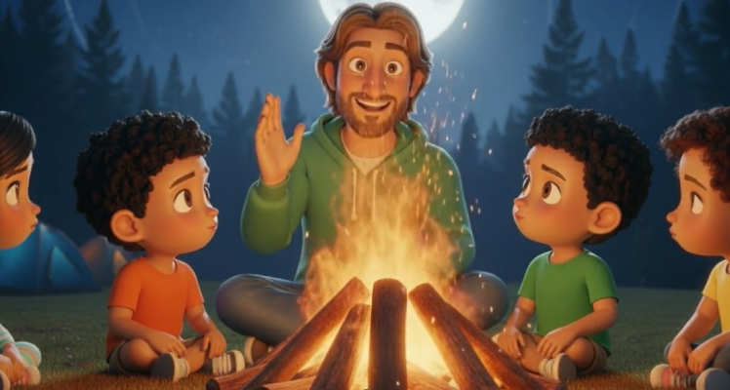

تعرفنا في الحصة الماضية حكايةً جديدةً، من يذكرنا بعنوانها؟
اختــتام الحــصة
قراءة
استـماع وتحدث
افتتاح الحصة

Slide 18

نعيد الاستماع للحكاية.
اختــتام الحــصة
قراءة
استـماع وتحدث
افتتاح الحصة

Slide 19
نمر الآن لتذكر عناصر الحكاية.
اختــتام الحــصة
قراءة
استـماع وتحدث
افتتاح الحصة
عَناصِرُ ٱلْحِكايَةِ
زَمانُ وَمَكانُ ٱلأَحْداثِ
شَخْصِيّاتُ ٱلْحِكايَةِ
أَحْداثُ ٱلْحِكايَةِ

Slide 20
نبدأ بشخصيات الحكاية. من يذكر شخصيات الحكاية؟
اختــتام الحــصة
قراءة
استـماع وتحدث
افتتاح الحصة
عَناصِرُ ٱلْحِكايَةِ
شَخْصِيّاتُ ٱلْحِكايَةِ
مُنَشِّطُ الْمُخَيَّمِ - مَرْيَمُ – مَحْمودٌ - هِشامُ رُقَيَّةُ

Slide 21
والآن من يذكر بزمان ومكان أحداث الحكاية؟
اختــتام الحــصة
قراءة
استـماع وتحدث
افتتاح الحصة
عَناصِرُ ٱلْحِكايَةِ
زَمانُ وَمَكانُ
شَخْصِيّاتُ ٱلْحِكايَةِ
ذاتَ لَيْلَةٍ
في ٱلْمُخَيَّمِ.
مُنَشِّطُ الْمُخَيَّمِ - مَرْيَمُ – مَحْمودٌ - هِشامُ رُقَيَّةُ

Slide 22
والآن ما أحداث الحكاية التي جاءت في البداية؟ الوسط؟ النهاية؟
اختــتام الحــصة
قراءة
استـماع وتحدث
افتتاح الحصة
عَناصِرُ ٱلْحِكايَةِ
أَحْداثُ ٱلْحِكايَةِ
زَمانُ وَمَكانُ
شَخْصِيّاتُ ٱلْحِكايَةِ
1- خَرَجَ ٱلْأَطْفالُ مِنَ ٱلْخِيامِ، تَحَلَّقوا حَوْلَ ٱلشُّعْلَةِ؛ طَلَبَ ٱلْمُنَشِّطُ مِنْهُمْ ٱلتَّحَدُّثَ عَنْ هِواياتِهِمْ.
ذاتَ لَيْلَةٍ
في ساحَةِ ٱلْمُخَيَّمِ
مُنَشِّطُ ٱلْمُخَيَّمِ - مَرْيَمُ – مَحْمودٌ - هِشامُ - رُقَيَّةُ
2 – تَكَلَّمَتْ مَرْيَمُ عَنْ عِشْقِها للْمُطالَعَةِ؛
تَحَدَّثَ مَحْمودٌ عَنِ ٱلرَّسْمِ؛ تَحَدَّثَ هِشامُ عَنِ ...
3 – أَنْهى ٱلمُنَشِّطُ ٱلْجَلْسَةَ بِحَديثِهِ عَنْ فائِدَةِ ٱلْهِواياتِ.

Slide 23
سأقدم لكم أحداثا وردت في الحكاية. أنتم تحددون المقطع الذي وَرَدت فيه.
اختــتام الحــصة
قراءة
استـماع وتحدث
افتتاح الحصة
تَحَدَّثَ كُلُّ طِفْلٍ عَنْ هِوايَتِهِ ٱلْمُفَضَّلَةِ.
اَلْبِدايَةُ
خَرَجَ ٱلْأَطْفالُ مِنَ ٱلْخِيامِ.
اَلْوَسَطُ
تَحَلَّقَ ٱلْأَطْفالُ حَوْلَ ٱلشُّعْلَةِ.
اَلنِّهايَةُ
تَحَدَّثَ ٱلْمُنَشِّطُ عَنْ فَوائِدِ ٱلْهِواياتِ.

Slide 24
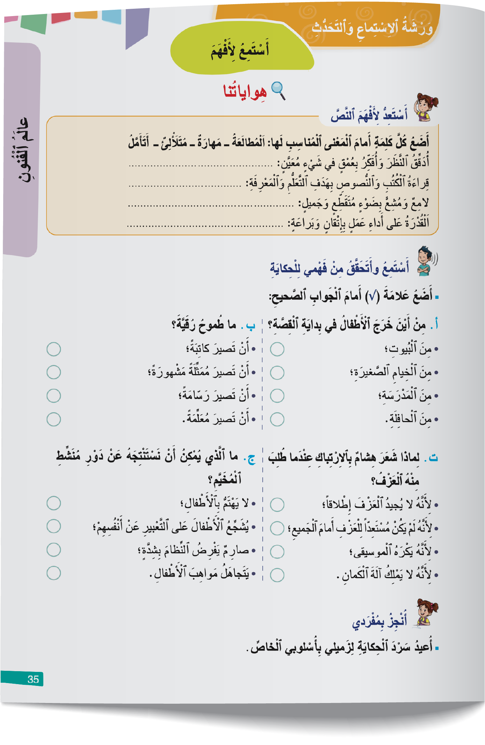
خذوا الصفحة 35. سأعين من يقرأ السؤال أ؟ ضعوا علامة أمام الجواب الصحيح (دقيقة)
اختــتام الحــصة
قراءة
استـماع وتحدث
افتتاح الحصة

Slide 25
خذوا الصفحة 35. سأعين من يقرأ السؤال ب؟ ضعوا علامة أمام الجواب الصحيح (دقيقة)
اختــتام الحــصة
قراءة
استـماع وتحدث
افتتاح الحصة

Slide 26
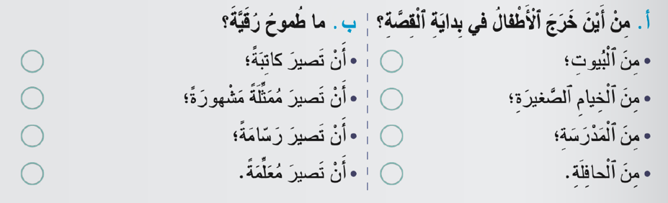
نصحح. تجيبون بجمل تامة. من يجيب عن السؤال أ؟ من يجيب عن السؤال ب؟
اختــتام الحــصة
قراءة
استـماع وتحدث
افتتاح الحصة

Slide 27
انتبهوا للتصحيح.
اختــتام الحــصة
قراءة
استـماع وتحدث
افتتاح الحصة



Slide 28
من يقرا السؤال ث؟ أجيبوا.
اختــتام الحــصة
قراءة
استـماع وتحدث
افتتاح الحصة

Slide 29
من يقرا السؤال ج؟ أجيبوا.
اختــتام الحــصة
قراءة
استـماع وتحدث
افتتاح الحصة

Slide 30
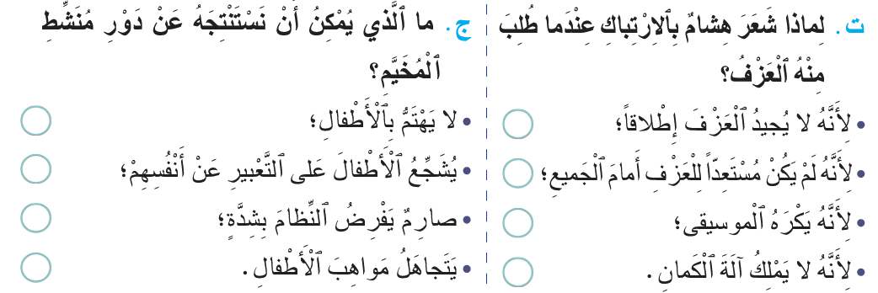
نصحح. تجيبون بجمل تامة. من يجيب عن السؤال ب؟ من يجيب عن السؤال ج؟
اختــتام الحــصة
قراءة
استـماع وتحدث
افتتاح الحصة

Slide 31
انتبهوا للتصحيح.
اختــتام الحــصة
قراءة
استـماع وتحدث
افتتاح الحصة



Slide 32

أحسنتم جميعا سنتابع حكايتنا غدا .
اختــتام الحــصة
قراءة
استـماع وتحدث
افتتاح الحصة

Slide 33

فسحة تربوية.
قراءة
فسحة تربوية
لُعْبَةُ ٱلْأَلْغازِ

Slide 34


سأقرأ اللغز. - أمامكم 30 ثانية لتقديم إجاباتكم. سنناقش أجوبتكم.
فسحة تربوية
أَنا شُعورٌ يَجْعَلُ وَجْنَتَيْكَ تَحْمَرّانِ، وَلا تَسْتَطيعُ ٱلنَّظَرَ في عُيونِ ٱلْآخَرينَ، وَتَتَحَدَّثُ بِصَوْتٍ خافِتٍ. فَمَنْ أَنا؟

Slide 35
الحل هو:
فسحة تربوية
اَلْخَجَلُ

Slide 36
قراءة
قراءة
دنيا الفنون : التوقع والتحقق - القراءات الفردية - الفهم العام

Slide 37
تسمعون كلمة فن-فنون، أي فن تفضل؟ من يختار فنا ويتحدث عنه؟ (دقيقتان)
اختــتام الحــصة
قراءة
استـماع وتحدث
افتتاح الحصة
اَلْفَنُّ

Slide 38
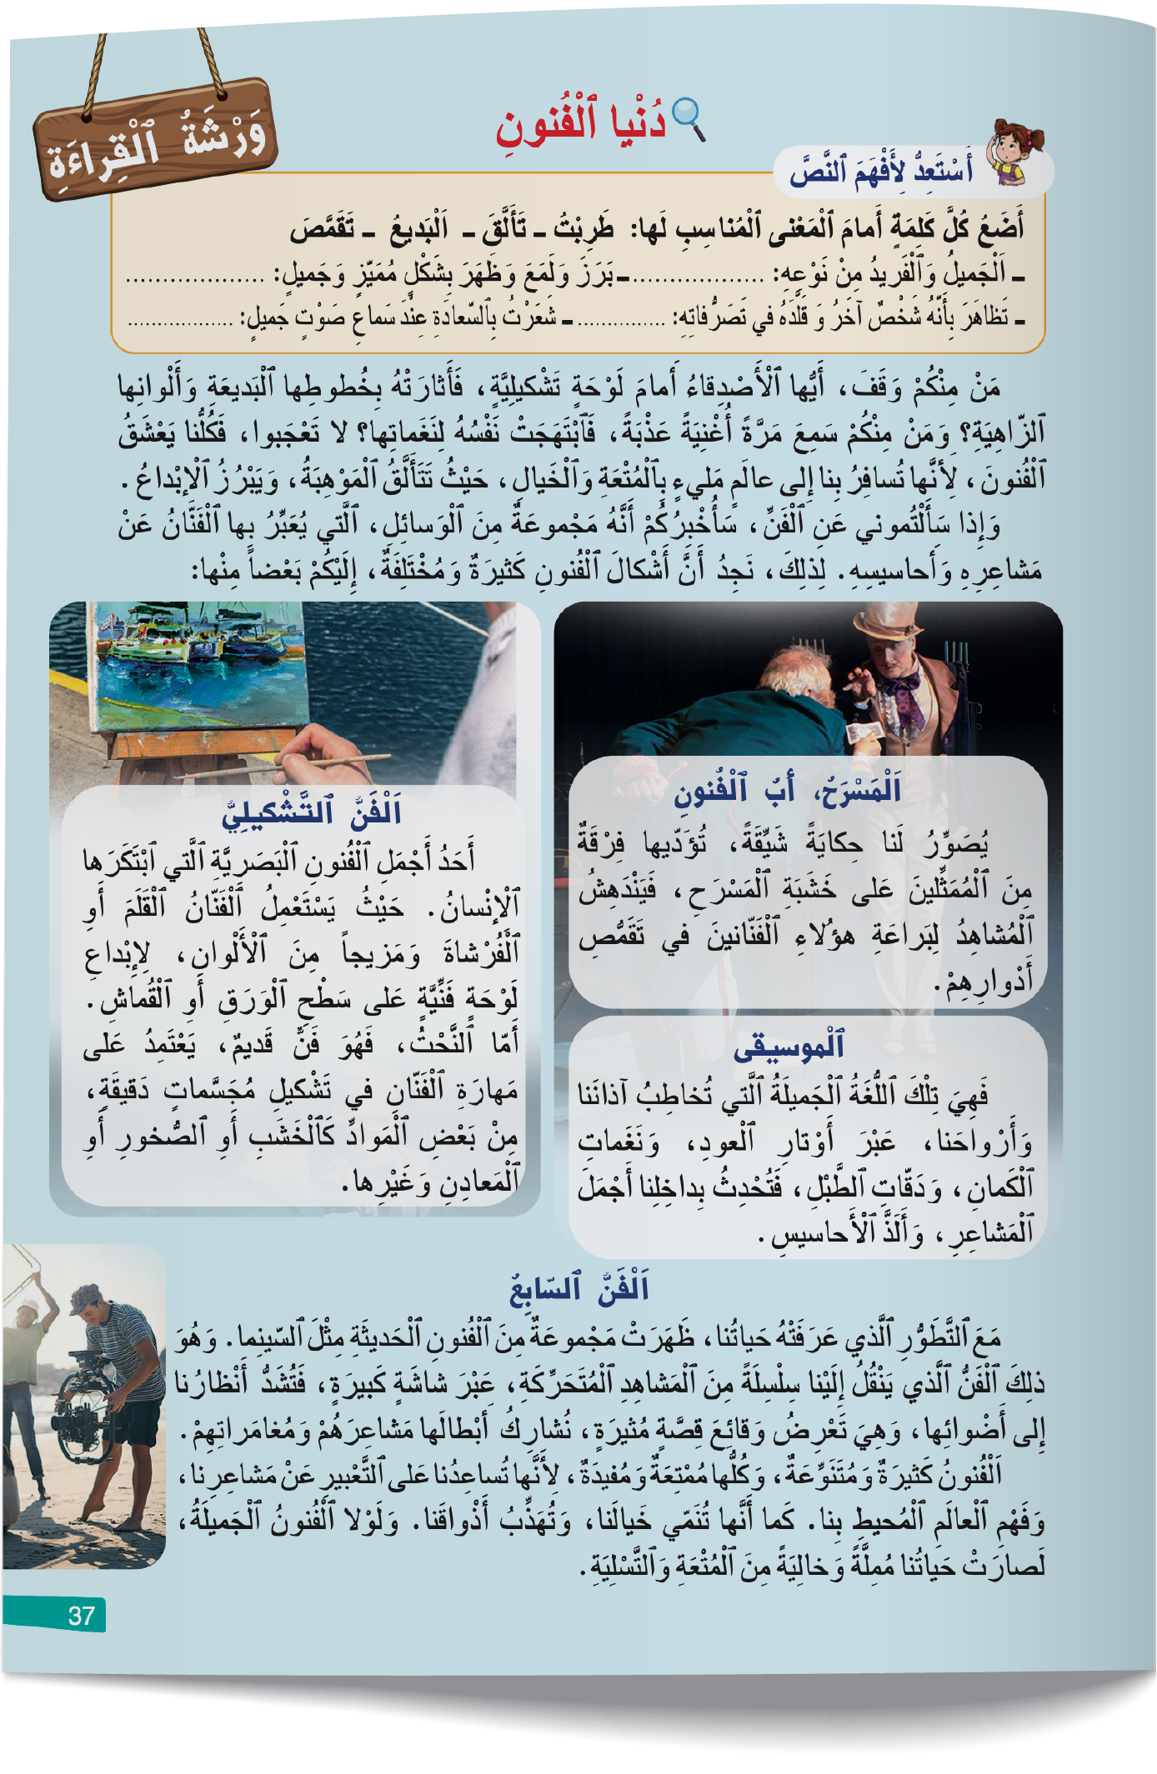
انتبهوا، سوف نقرأ نصا جديدا عنوانه "دنيا الفنون".
اختــتام الحــصة
قراءة
استـماع وتحدث
افتتاح الحصة

Slide 39
قبل أن نتعرف النص الجديد سنتعلم كلمات تساعدنا على فهمه.
اختــتام الحــصة
قراءة
استـماع وتحدث
افتتاح الحصة
طَرِبْتُ - تَأَلَّقَ – اَلْبَديعُ – تَقَمَّصَ

Slide 40
انتبهوا، من يقرأ معنى "طرِبَ"؟ من يركب الكلمة في جملة؟
اختــتام الحــصة
قراءة
استـماع وتحدث
افتتاح الحصة
طَرِبْتُ: شَعَرْتُ بِالِارْتِياحِ عِنْدَ سَماعِ موسيقى.
يَطْرَبُ إِسْماعيلُ لِغِناءِ الْأَطْيارِ في الْقَرْيَةِ.

Slide 41
من يقرأ معنى "تَأَلَّقَ"؟ (تلميذان) – من يركب الكلمة في جملة؟
اختــتام الحــصة
قراءة
استـماع وتحدث
افتتاح الحصة
تَأَلَّقَ: ظَهَرَ بِشَكْلٍ مُمَيَّزٍ.

Slide 42
من يقرأ معنى "البديع"؟ (تلميذان) – من يركب الكلمة في جملة؟
اختــتام الحــصة
قراءة
استـماع وتحدث
افتتاح الحصة
اَلْبَديعُ: اَلْجَميلُ.

Slide 43
من يقرأ معنى "تَقَمَّصَ"؟ (تلميذان) – من يركب الكلمة في جملة؟
اختــتام الحــصة
قراءة
استـماع وتحدث
افتتاح الحصة
تَقَمَّصَ: قَلَّدَ شَخْصاً آخَرَ في سُلوكِهِ.

Slide 44
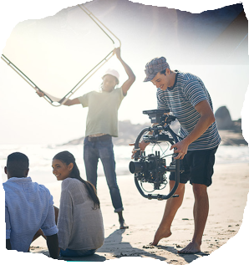
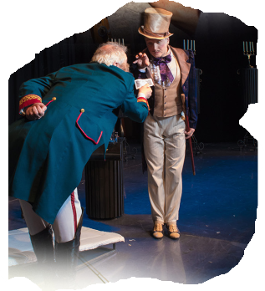
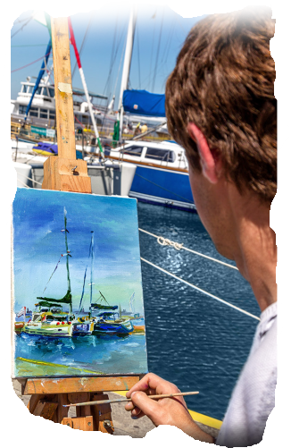
الآن، في ثنائيات، اقرؤوا العنوان ولاحظوا الصور ثم اكتبوا توقعاتكم على الدفاتر.
اختــتام الحــصة
قراءة
استـماع وتحدث
افتتاح الحصة
دُنْيا ٱلْفُنونِ
رُبَّما سَيُقَدِّمُ ٱلنَّصُّ مَعْلوماتٍ عَنِ .........

Slide 45
سأعين ثنائيا ليتقاسم معنا توقعه؟ ما الذي جعلكما تتوقعان ذلك؟
اختــتام الحــصة
قراءة
استـماع وتحدث
افتتاح الحصة
دُنْيا ٱلْفُنونِ

Slide 46
كلنا متحمسون لمعرفة من وافق مضمون النص. سنقرأ النص لنتحقق من توقعاتكم.
اختــتام الحــصة
قراءة
استـماع وتحدث
افتتاح الحصة
دُنْيا ٱلْفُنونِ

Slide 47
خذوا الصفحة 37، سنقرأ النص" دنيا الفنون" بشكل معبر عن المشاعر ومعاني النص.
اختــتام الحــصة
قراءة
استـماع وتحدث
افتتاح الحصة
كَيْفَ أَقْرَأُ قِراءَةً مُعَبِّرَةً؟
- أَسْتَخْدِمُ نَبْرَةً وَصَوْتاً يُناسِبانِ ٱلْمَعْنى وٱلْمَشاعِرَ.
مثالٌ: إِذا كانَتْ إِحْدى ٱلشَّخْصِيّاتِ غاضِبَةً أَقْرَأُ بِصَوْتٍ عالٍ يُعَبِّرُ عَنِ ٱلْغَضَبِ.
-أَسْتَعْمِلُ تَعابيرَ ٱلْوَجْهِ وَحَرَكاتِ ٱلْجَسَدِ.

Slide 48
سأقرأ. تابعوا معي وأنتم تضعون أصابعكم تحت كل كلمة أقرؤها.
اختــتام الحــصة
قراءة
استـماع وتحدث
افتتاح الحصة

Slide 49
سأعين من يقرأ؟– تابع(ي). -ارفعوا أيديكم حين تسمعون كلمة لا تفهمونها. (15 دقيقة)
اختــتام الحــصة
قراءة
استـماع وتحدث
افتتاح الحصة

Slide 50
نعود إلى توقعاتنا، هل توقعتم أن يقدم النص معلومات حول فنون مختلفة: مسرح، رسم، ...؟
اختــتام الحــصة
قراءة
استـماع وتحدث
افتتاح الحصة

Slide 51
من يقرأ هذا المقطع بشكل معبر؟ (الكاتب يمهد لكلامه بسؤال)
اختــتام الحــصة
قراءة
استـماع وتحدث
افتتاح الحصة
وَمَنْ مِنْكُمْ سَمِعَ مَرَّةً أُغْنِيَّةً عَذْبَةً، فَٱبْتَهَجَتْ نَفْسُهُ لِنَغَماتِها؟

Slide 52
من يقرأ السؤال الأول؟ عودوا إلى النص وابحثوا عن الجواب.
اختــتام الحــصة
قراءة
استـماع وتحدث
افتتاح الحصة
ما ٱلْفُنونُ ٱلَّتي تَحَدَّثَ عَنْها ٱلنَّصُّ؟

Slide 53
من يتقاسم جوابه؟
اختــتام الحــصة
قراءة
استـماع وتحدث
افتتاح الحصة
ما ٱلْفُنونُ ٱلَّتي تَحَدَّثَ عَنْها ٱلنَّصُّ؟

Slide 54
من يقرأ الجواب؟
اختــتام الحــصة
قراءة
استـماع وتحدث
افتتاح الحصة
اَلْفُنونُ ٱلَّتي تَحَدَّثَ عَنْها ٱلنَّصُّ هِيَ: فَنُّ الْمَسْرَحِ، اَلْفَنُّ التَّشْكيلِيُّ وَبِٱلضَّبْطِ ٱلرَّسْمُ وَٱلنَّحْتُ، وٱلْموسيقى وَٱلسِّينِما.

Slide 55
من يقرأ السؤال الثاني؟ عودوا إلى النص وابحثوا عن الجواب.
اختــتام الحــصة
قراءة
استـماع وتحدث
افتتاح الحصة
ما هُوَ ٱلْفَنُّ حَسَبَ ٱلْفِقْرَةِ ٱلْأولى؟

Slide 56
من يتقاسم جوابه؟
اختــتام الحــصة
قراءة
استـماع وتحدث
افتتاح الحصة
ما ٱلْفَنُّ حَسَبَ ٱلْفِقْرَةِ ٱلْأولى؟

Slide 57
من يقرأ الإجابة؟
اختــتام الحــصة
قراءة
استـماع وتحدث
افتتاح الحصة
اَلْفَنُّ مَجْموعَةٌ مِنَ ٱلْوَسائِلِ ٱلَّتي يُعَبِّرُ بِها ٱلْفَنّانُ عَنْ مَشاعِرِهِ وَأَفْكارِهِ بِشَكْلٍ جَميلٍ.

Slide 58
اختتام الحصة
اختتام الحصة
ماذا تعلمتم اليوم؟
واجباتكم المنزلية.

Slide 59
ماذا تعلمتم اليوم؟
اختــتام الحــصة
قراءة
استـماع وتحدث
افتتاح الحصة
خِلالَ هذِهِ ٱلْحِصَّةِ تَعَلَّمْتُ كَلِماتٍ جَديدَةً هِيَ: .............................
كَما ٱسْتَمَعْنا لِلْحِكايَةِ وَتَعَرَّفْنا أَحْداثَها وَ..................... وَ................
وَ .................................
في نَشاطِ ٱلْقِراءَةِ قَرَأْنا نَصّاً قَدَّمَ مَعْلوماتٍ عَنِ ....................................................

Slide 60
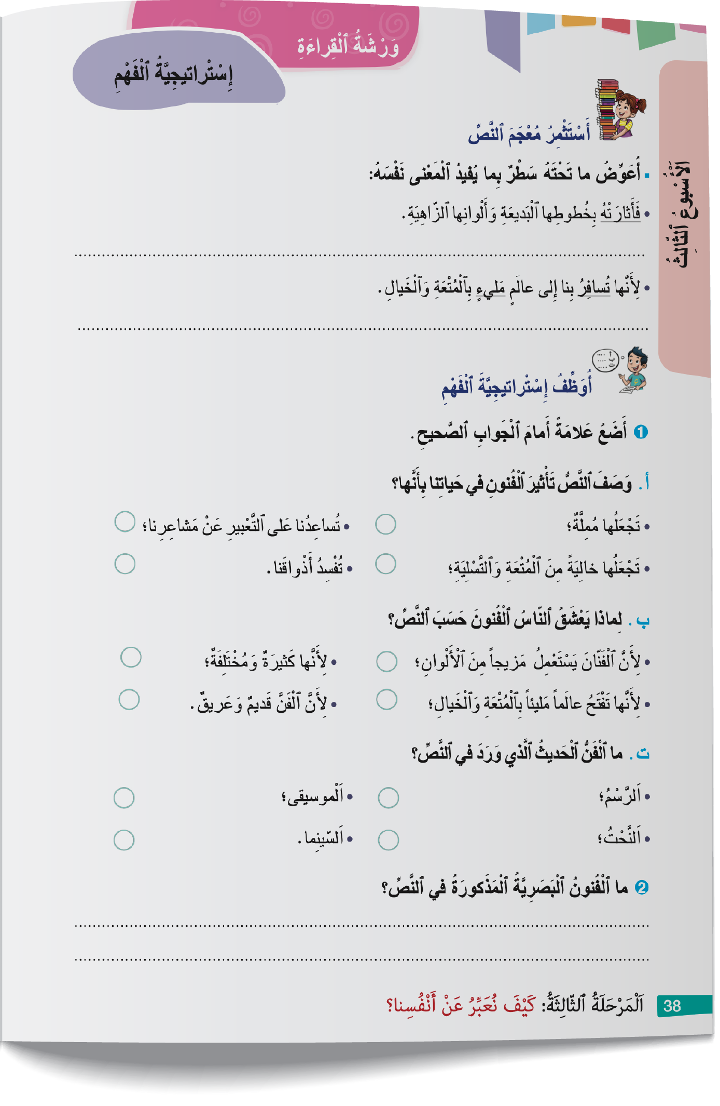

على كراساتكم ص 38. ضعوا العلامة أمام التمرين وأنجزوه في المنزل.
اختــتام الحــصة
قراءة
استـماع وتحدث
افتتاح الحصة

Slide 61


Slide 62
بناء على إنجازات المتعلمين خلال الممارسة المستقلة
ما تقديرك لنسبة التحكم في هدف الدرس؟
تسجل النسبة على صفحة اليوم من مذكرة الأستاذ.

